Slide 1
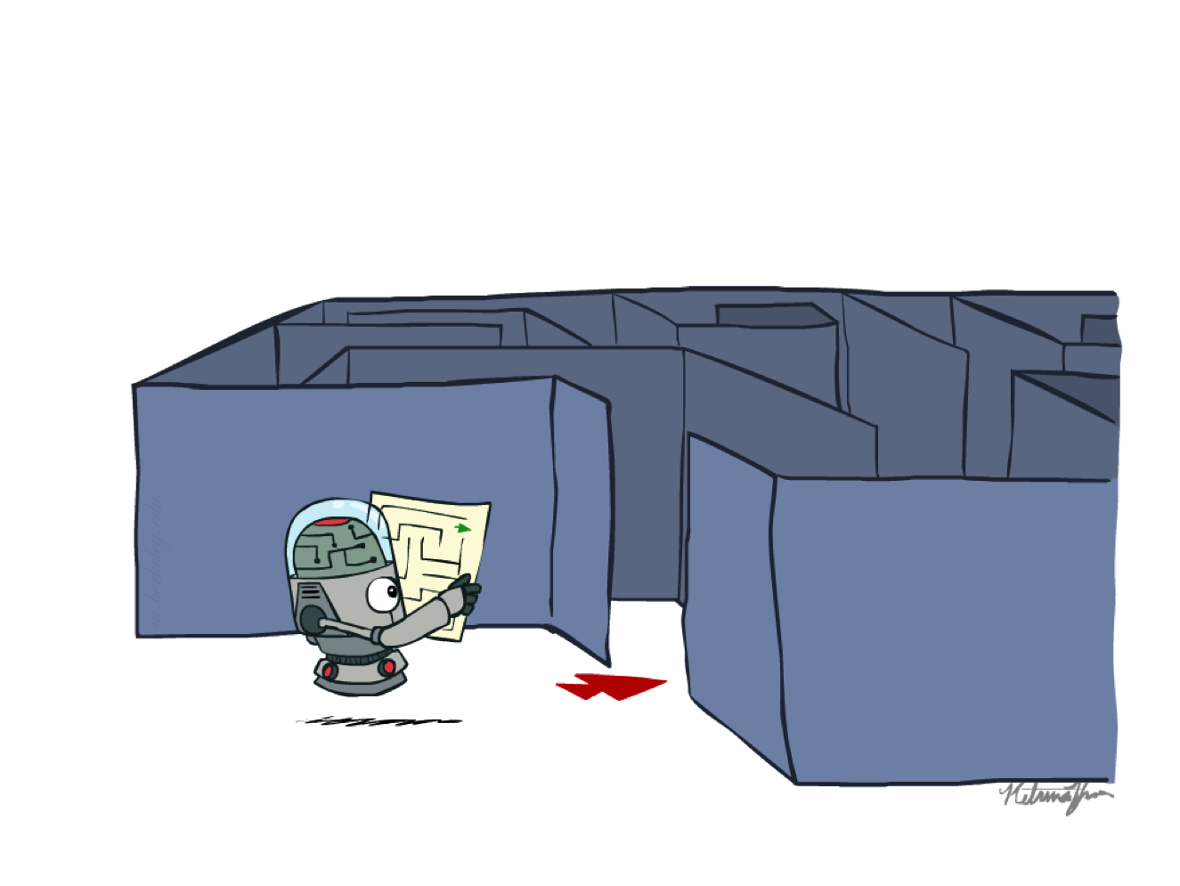
AIT2004: Cơ sở Trí tuệ nhân tạo
Các giải thuật tìm kiếm cơ bản
[Sử dụng một số slides của Dan Klein và Pieter Abbeel từ CS188 Intro to AI at UC Berkeley]

Slide 2
Học liệu
Đinh Mạnh Tường, Trí tuệ nhân tạo – Cách tiếp cận hiện đại, NXB Khoa học kỹ thuật, 2024
Chương 3. Các chiến lược tìm kiếm mù
Wolfgang Ertel, Introduction to Artificial Intelligence (2nd ed), Springer 2017
Chapter 6. Search, Games and Problem Solving
Russell & Norvig, AI: A Modern Approach, 4th ed., Pearson 2020
Chapter 3. Solving Problems by Searching

Slide 3
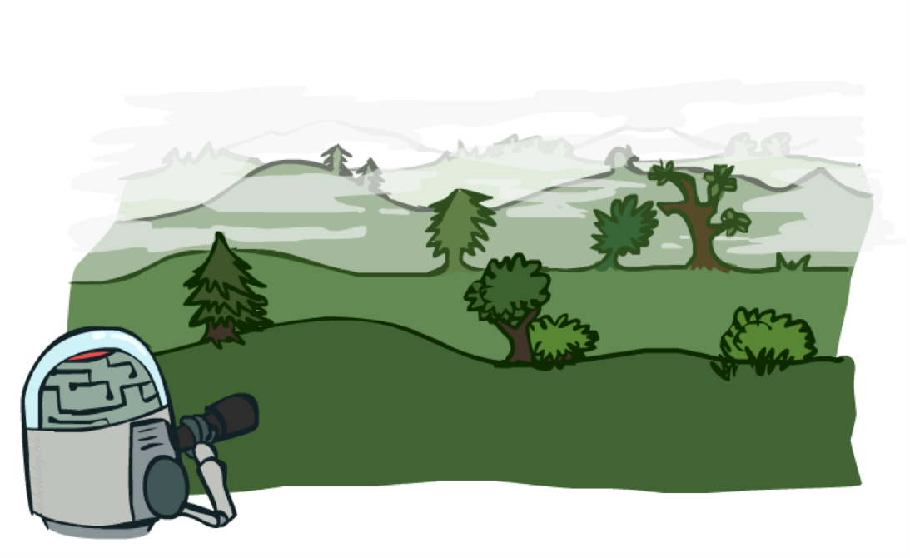
Bài toán tìm kiếm
Nhiều bài toán được qui về dạng bài toán tìm kiếm
Trò chơi: chuỗi các nước đi
Tìm đường đi: ngắn nhất, nhanh nhất
Mô hình hóa thành không gian các trạng thái
Lời giải
Đường đi từ bắt đầu đến kết thúc => Cây tìm kiếm
Chú ý: tìm kiếm ≠ truy vấn thông tin

Slide 4

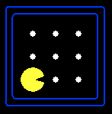

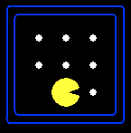



Bài toán tìm kiếm
Định nghĩa bài toán tìm kiếm:
Không gian trạng thái
Hàm chuyển trạng thái
(kèm hành động + chi phí)
Trạng thái bắt đầu và hàm kiểm tra trạng thái mục tiêu
Giải pháp = dãy hành động (kế hoạch) chuyển từ trạng thái bắt đầu đến trạng thái mục tiêu
“N”, 1.0
“E”, 1.0

Slide 5
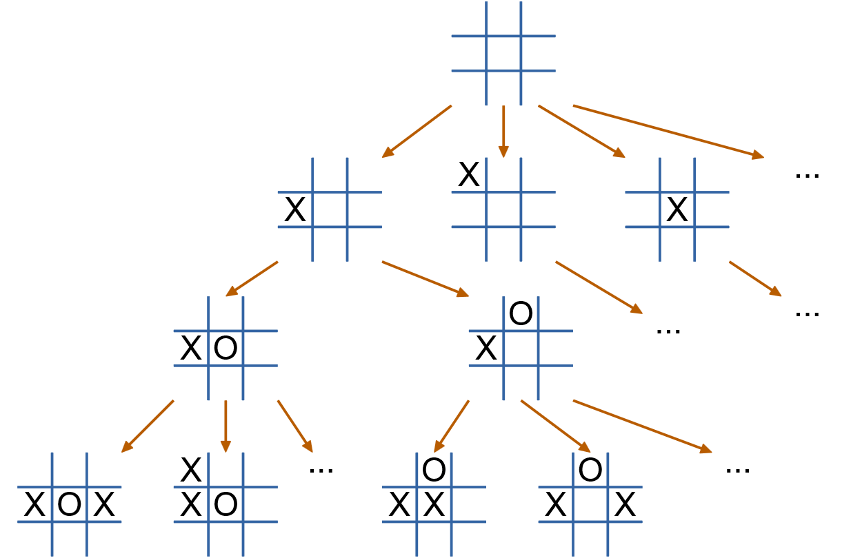
Ví dụ: cờ ca rô

Slide 6
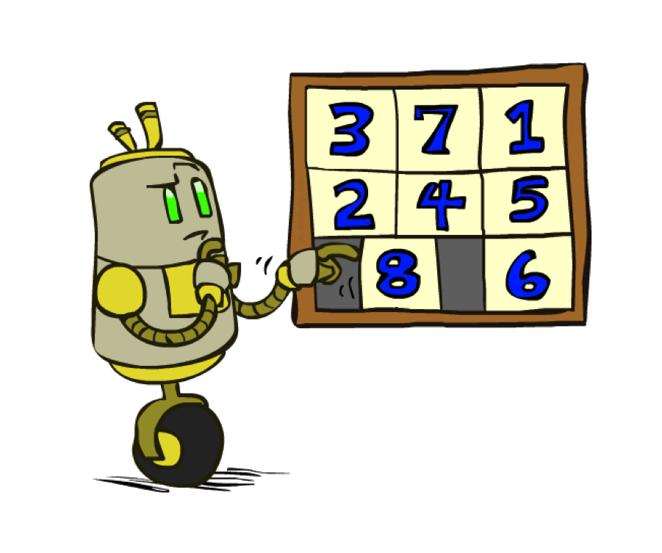
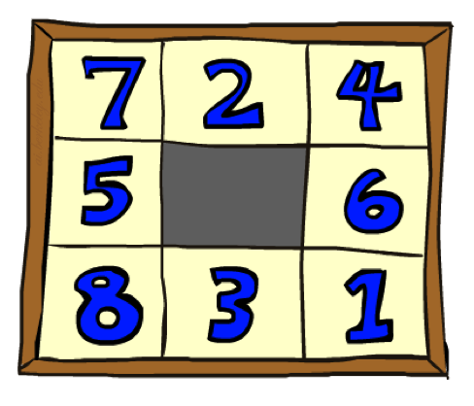
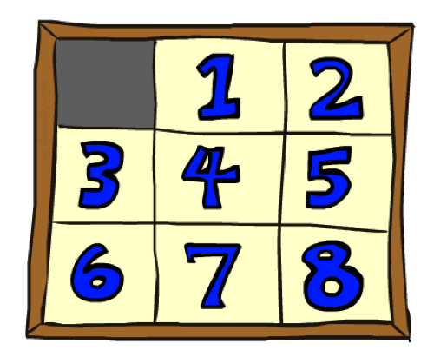
Ví dụ: Trò chơi đẩy ô số
Trạng thái bắt đầu
Hành động
Trạng thái mục tiêu
Trạng thái là gì?
Có bao nhiêu trạng thái?
Hành động là gì?
Có bao nhiêu trạng thái đến được từ trạng thái bắt đầu?
Chi phí là gì?

Slide 7
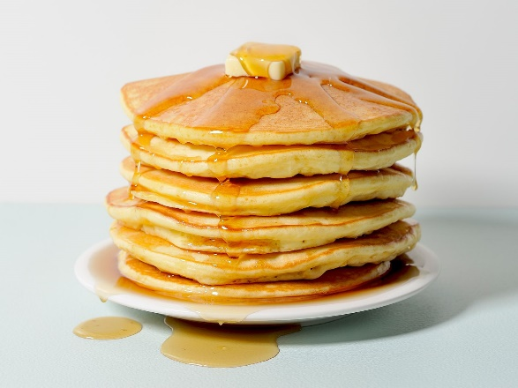
Ví dụ: Lật chồng bánh pancake
Chi phí = tổng số lớp bánh được lật
Notes:
Gates, W. and Papadimitriou, C., "Bounds for Sorting by Prefix Reversal.", Discrete Mathematics. 27, 47-57, 1979.

Slide 8
Ví dụ: Du lịch Romania
Không gian trạng thái:
Các thành phố
Hàm chuyển trạng thái:
Hành động = chọn đường
Chi phí = khoảng cách
Trạng thái bắt đầu:
Arad
Hàm kiểm tra mục tiêu:
Hỏi state == Bucharest?
Câu hỏi: Giải pháp = ?

Slide 9
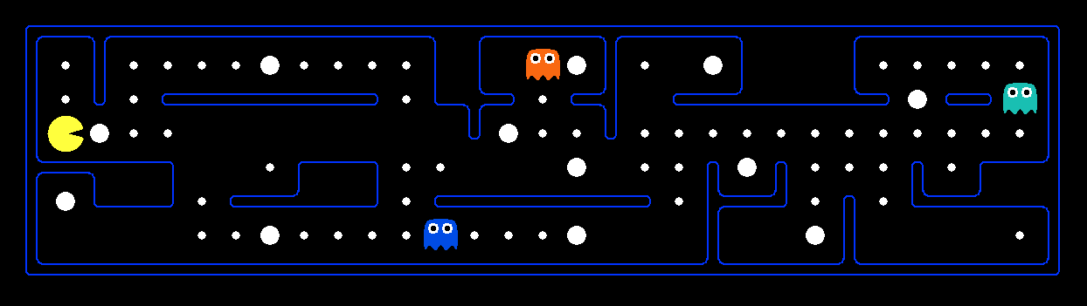
Không gian trạng thái
Trạng thái của môi trường / thế giới bao gồm mọi chi tiết về môi trường / thế giới
Trạng thái tìm kiếm chỉ gồm các chi tiết cần thiết cho lập kế hoạch (trừu tượng hoá)
Bài toán: Tìm đường đi
Trạng thái: Vị trí (x,y)
Hành động: N – S – E – W
Hàm chuyển: cập nhật vị trí
Hàm kiểm tra: (x,y)=END ?
Bài toán: Ăn hết bánh
Trạng thái: Vị trí (x,y) + danh sách các ô có bánh
Hành động: N – S – E – W
Hàm chuyển: cập nhật vị trí và danh sách các ô có bánh
Hàm kiểm tra : danh sách rỗng ?
Notes:
Wrong example for “eat-all-dots”: (x, y, dot count)

Slide 10
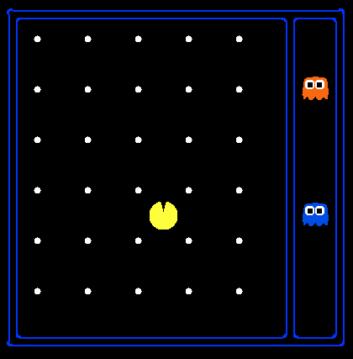
Kích thước của không gian trạng thái
Trạng thái của môi trường:
Số vị trí của Pac-man: 120
Số ô có bánh: 30
Số vị trí của ma: 12
Hướng của Pac-man: 4
Số lượng trạng thái
Trạng thái của môi trường ?
120x(2³⁰)x(12²)x4
Trạng thái cho bài toán tìm kiếm ?
120
Trạng thái cho bài toán ăn hết bánh ?
120x(2³⁰)
Notes:
90 * (2^30-1) + 30 * 2^29 = 145 billion
2^29 = 536 870 912

Slide 11
Bài tập: Đường đi an toàn
Bài toán: ăn hết bánh và giữ cho các con ma sợ
Trạng thái tìm kiếm gồm những gì ?
(vị trí Pac-man, danh sách vị trí bánh, danh sách vị trí thuốc, thời gian ma sợ còn lại)

Slide 12
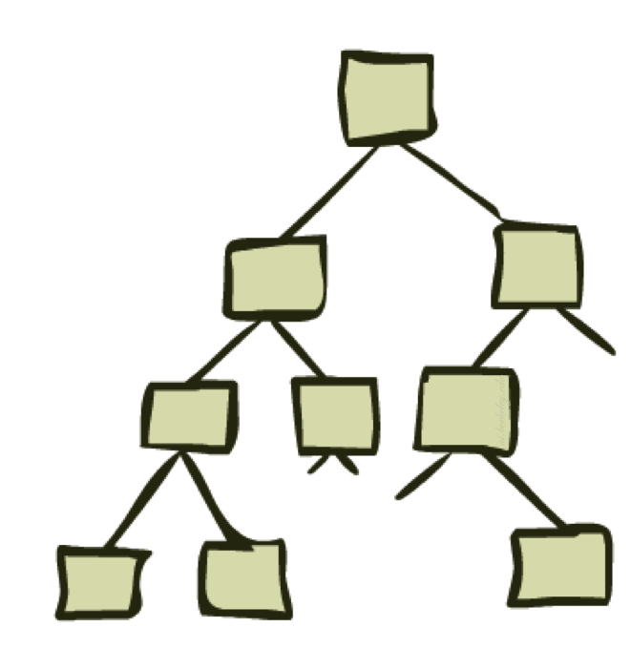
Đồ thị không gian trạng thái và cây tìm kiếm
Có thể hình dung không gian trạng thái của bài toán như một đồ thị
Việc tìm lời giải là duyệt đồ thị theo một chiến lược nhất định, hay nói cách khác là tạo ra cây tìm kiếm trên đồ thị

Slide 13
Đồ thị không gian trạng thái
Đồ thị không gian trạng thái: biểu diễn toán học của bài toán tìm kiếm
Đỉnh = Trạng thái
Cạnh = hàm chuyển
Hàm kiểm tra = tập các đỉnh mục tiêu
Trong đồ thị không gian trạng thái, mỗi trạng thái xuất hiện duy nhất một lần!
Hiếm khi xây dựng đồ thị này (do quá lớn) mà chúng ta dùng nó để suy nghĩ về bài toán

Slide 14
Đồ thị không gian trạng thái
Đồ thị không gian trạng thái: biểu diễn toán học của bài toán tìm kiếm
Đỉnh = Trạng thái
Cạnh = hàm chuyển
Hàm kiểm tra = tập các đỉnh mục tiêu
Trong đồ thị không gian trạng thái, mỗi trạng thái xuất hiện duy nhất một lần!
Hiếm khi xây dựng đồ thị này (do quá lớn) mà chúng ta dùng nó để suy nghĩ về bài toán
a
G
b
c
e
d
f
S
h
p
q
r

Slide 15
Ví dụ: Lật chồng bánh pancake
Đồ thị không gian trạng thái với chi phí hành động = số bánh được lật
4
2
3
2
3
4
3
4
2
3
2
2
4
3
Notes:
A* expanded 8100 ; Path cost = 33
UCS expanded 25263 . Path cost = 33
Greedy expanded 10 . Path cost = 41
[0, 7, 5, 3, 2, 1, 4, 6]
(7, 0, 5, 3, 2, 1, 4, 6)
(6, 4, 1, 2, 3, 5, 0, 7)
(3, 2, 1, 4, 6, 5, 0, 7)
(1, 2, 3, 4, 6, 5, 0, 7)
(5, 6, 4, 3, 2, 1, 0, 7)
(6, 5, 4, 3, 2, 1, 0, 7)
(0, 1, 2, 3, 4, 5, 6, 7)

Slide 16
Cây tìm kiếm
Trạng thái bắt đầu tìm kiếm
“N”, 1.0
“E”, 1.0
Các khả năng trong tương lai
Cây tìm kiếm:
Cây của các kế hoạch và kết quả: Câu hỏi “Nếu … thì …”
Trạng thái bắt đầu = gốc cây
Các nút con = các phép chuyển trạng thái
Mỗi nút con = một kế hoạch đến một trạng thái nào đó
Hầu như không thể xây dựng toàn bộ cây tìm kiếm
Notes:
Different plans that achieve the same state, will be different nodes in the tree.

Slide 17
Đồ thị không gian trạng thái ≠ Cây tìm kiếm
Đồ thị không gian trạng thái
Mỗi nút trong cây tìm kiếm tương đương với một đường đi trong đồ thị không gian trạng thái
Cây tìm kiếm
S
a
G
d
e
p
b
c
q
b
c
e
h
r
d
e
f
a
a
h
r
p
q
f
S
h
Xây dựng đồ thị và cây tìm kiếm “theo nhu cầu” và càng ít càng tốt
p
q
f
q
c
G
p
q
r
q
c
G
a
a

Slide 18
Đồ thị không gian trạng thái ≠ Cây tìm kiếm
Xét đồ thị gồm 4 đỉnh sau:
Độ sâu cây tìm kiếm xuất phát từ S?
S
a
a
b
S
G
b
G
G
a
b
G
a
b
G
∞
Lưu ý: có rất nhiều cây con bị lặp lại trong cây tìm kiếm

Slide 19
Ví dụ: Du lịch Romania

Slide 20
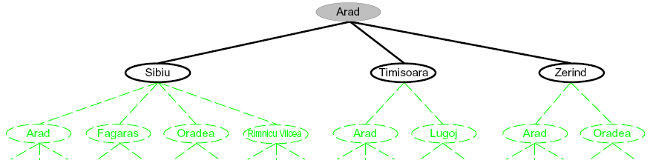
Cây tìm kiếm
Tìm kiếm:
Mở rộng các kế hoạch (đại diện bởi các nút của cây)
Quản lý vùng “rìa” hoặc “biên” tìm kiếm bao gồm các kế hoạch đang quan tâm
Mở rộng càng ít càng tốt

Slide 21
Thuật toán tìm kiếm tổng quát
Các điểm cần chú ý:
Biên tìm kiếm (fringe, frontier)
Mở rộng biên
Chiến lược khám phá
Câu hỏi: Nốt biên nào cần được khám phá?

Slide 22
Thuật toán tìm kiếm tổng quát
Hành động: lật 2 tầng Chi phí: 2
Hành động: Lật cả 4 tầng
Chi phí: 4
Giải pháp:
Lật 4 rồi lật 3
Tổng chi phí: 7
Notes:
You know exactly where you came from and how you got there, but you have no idea where you’re going. But, you’ll know it when you see it.

Slide 23
Các chiến lược tìm kiếm (khám phá)
Tìm kiếm theo chiều sâu (DFS)
Tìm kiếm theo chiều rộng (BFS)
Tìm kiếm độ sâu tăng dần
Tìm kiếm chi phí đều (UCS)

Slide 24
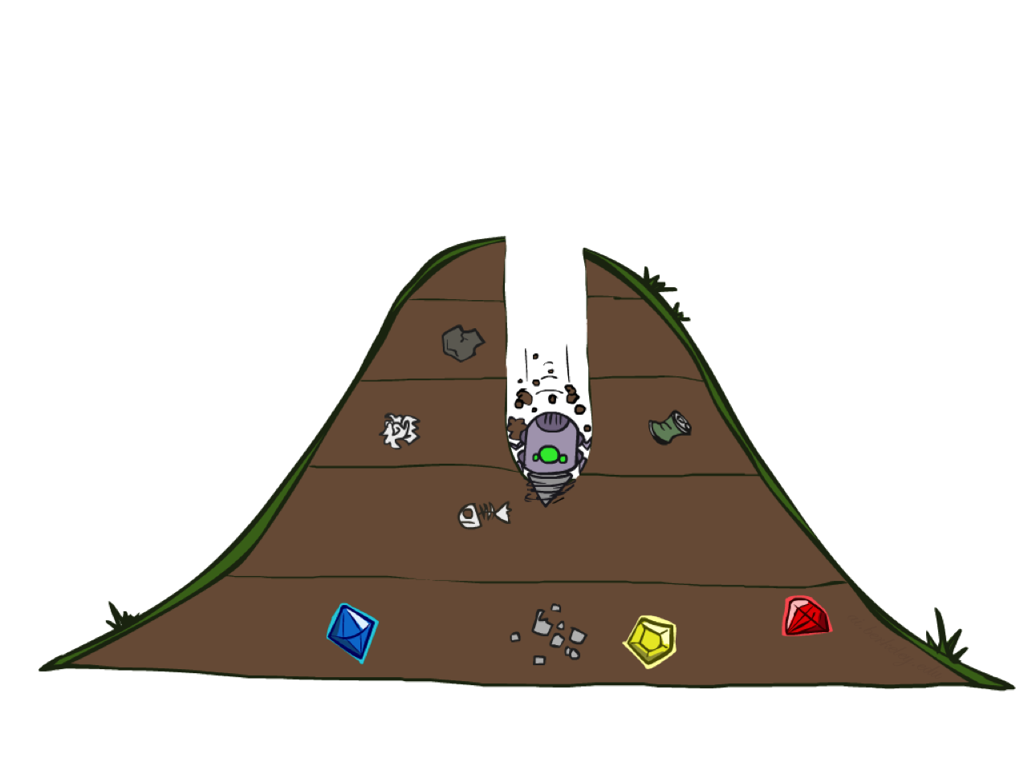
Tìm kiếm theo chiều sâu (DFS)

Slide 25
Tìm kiếm theo chiều sâu (DFS)
Chiến lược: mở rộng nút sâu nhất trong cây
Cài đặt: Biên = Ngăn xếp
a
G
a
c
b
c
b
e
d
e
d
f
f
S
h
h
p
p
r
q
r
q
S
d
e
p
b
c
e
h
r
q
a
a
h
r
p
q
f
p
q
f
q
c
G
q
c
G
a
a

Slide 26
Các tính chất của thuật toán tìm kiếm
Đầy đủ: Luôn tìm được giải pháp nếu tồn tại ?
Tối ưu: Đảm bảo tìm được giải pháp có chi phí tốt nhất ?
Độ phức tạp thời gian ?
Độ phức tạp không gian ?
Các yếu tố của cây tìm kiếm:
b: hệ số rẽ nhánh
m: độ sâu lớn nhất
Giải pháp có thể nằm ở các độ sâu khác nhau
Số lượng nút trong cây tìm kiếm?
1 + b + b² + …. b^{m} = O(b^{m})
1 nút
b
…
b nút
b² nút
m tầng
b^{m} nút

Slide 27
Tính chất của DFS
DFS mở rộng các nút nào trong cây ?
Các nhánh bên trái của cây.
Có thể duyệt toàn bộ cây !
Nếu m hữu hạn, cần O(b^{m}) bước
Bộ nhớ cho biên tìm kiếm ?
Chỉ lưu các anh em của các nút dọc theo kế hoạch đang xét → O(bm)
Đầy đủ ?
Do m có thể vô hạn → chỉ đầy đủ khi loại bỏ được chu trình
Tối ưu ?
Không, DFS tìm được mục tiêu bên trái nhất trong cây
1 nút
b
…
b nút
b² nút
m tầng
b^{m} nút

Slide 28
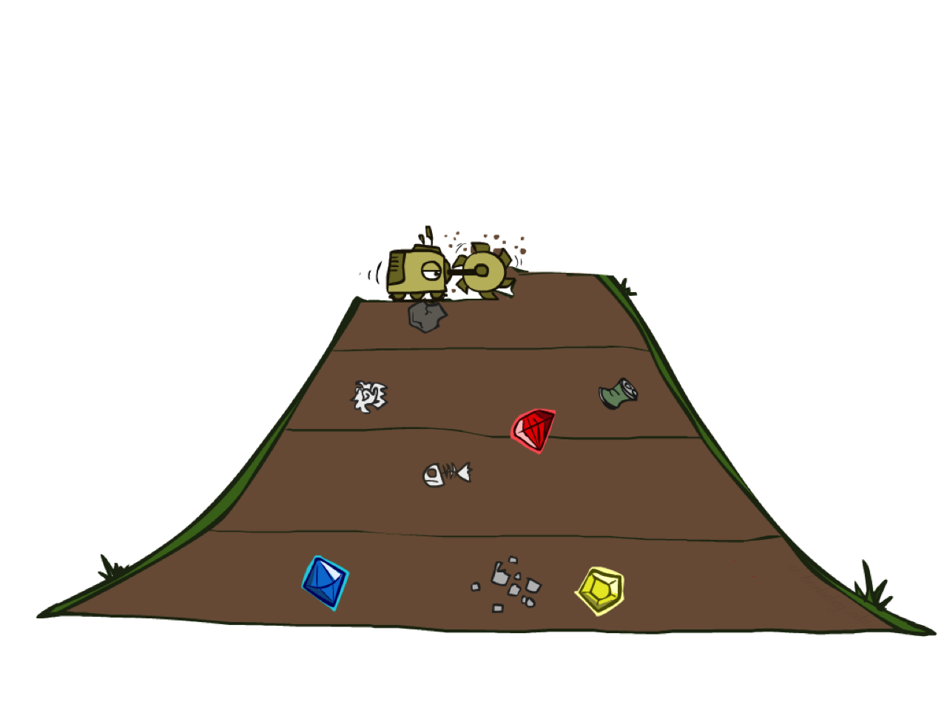
Tìm kiếm theo chiều rộng (BFS)

Slide 29
Tìm kiếm theo chiều rộng (BFS)
Strategy: Mở rộng nút nông nhất trong cây
Cài đặt: Biên = Hàng đợi
a
G
b
c
d
e
f
S
h
p
q
r
S
d
e
p
Search
Tiers
b
c
e
h
r
q
a
a
h
r
p
q
f
p
q
f
q
c
G
q
c
G
a
a

Slide 30
Tính chất của BFS
BFS mở rộng các nút nào ?
Các kế hoạch ngắn hơn giải pháp
Nếu giải pháp ngắn nhất ở độ sâu s
Độ phức tạp thời gian O(b^{s})
Bộ nhớ cho biên ?
Phải lưu toàn bộ tầng trước → O(b^{s})
Đầy đủ ?
Nếu có giải pháp → s hữu hạn → Đầy đủ !
Tối ưu ?
Nếu chi phí hành động = 1
1 nút
b
…
b nút
s tầng
b² nút
b^{s} nút
b^{m} nút

Slide 31
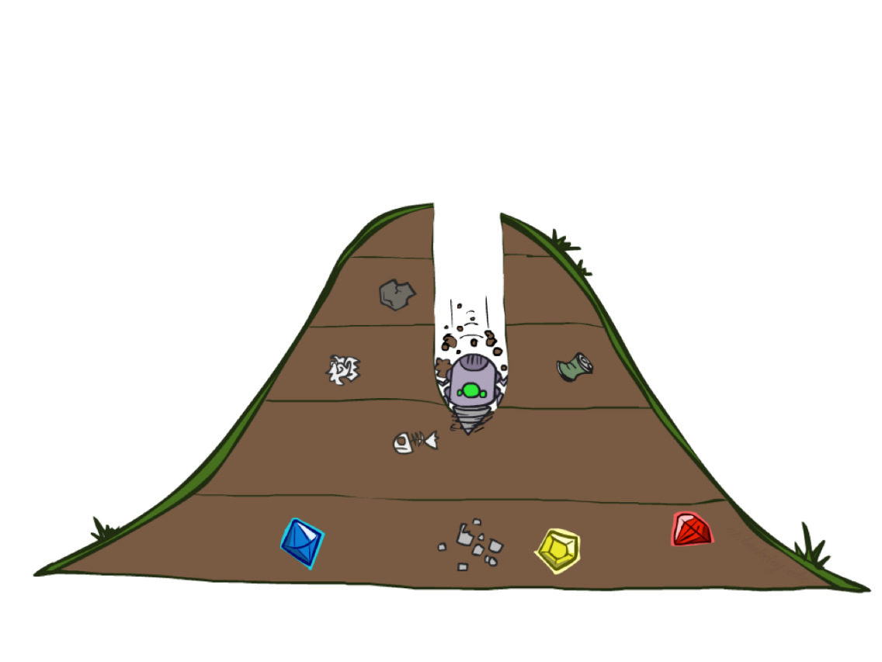
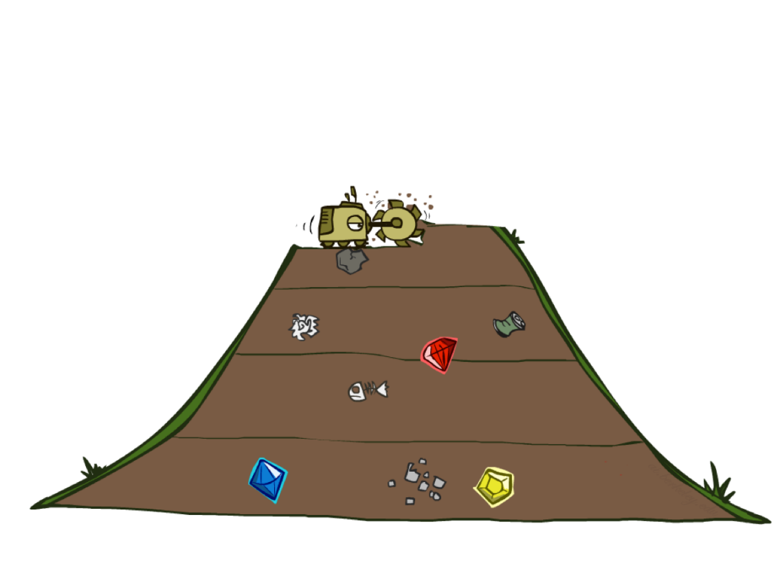
So sánh: DFS và BFS
Khi nào BFS tốt hơn DFS?
Khi nào DFS tốt hơn BFS?

Slide 32

Ví dụ: Maze Water DFS/BFS (part 1)

Slide 33
Ví dụ: Maze Water DFS/BFS (part 2)

Slide 34
Tìm kiếm độ sâu tăng dần Iterative deepening search – IDS
Ý tưởng: Bộ nhớ của DFS + thời gian của BFS
Chạy DFS với giới hạn độ sâu = 1, nếu không có giải pháp…
Chạy DFS với giới hạn độ sâu = 2, nếu không có giải pháp…
Chạy DFS với giới hạn độ sâu = 3, …
Liệu có phí phạm ?
Do chủ yếu thời gian chạy nằm ở tầng dưới cùng nên không phí quá nhiều !
b
…

Slide 35
Tìm kiếm dựa trên chi phí
a
GOAL
2
2
b
c
3
2
1
8
2
e
d
f
3
9
8
2
START
h
1
4
2
p
4
r
15
q
BFS tìm được kế hoạch ngắn nhất (theo số lượng hành động).
BFS không tìm kế hoạch có chi phí nhỏ nhất.

Slide 36
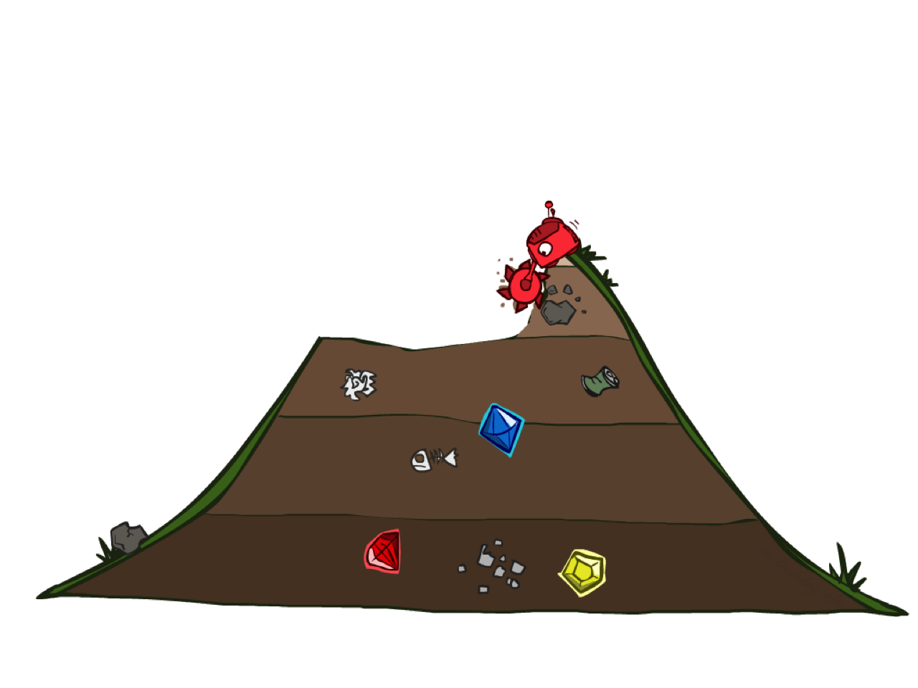
Tìm kiếm Chi phí đều Uniform cost search - UCS

Slide 37
Tìm kiếm Chi phí đều (UCS)
2
G
a
Chiến lược: Mở rộng nút có chi phí nhỏ nhất
Cài đặt: Biên = hàng đợi ưu tiên (chi phí nhỏ nhất)
b
c
1
8
2
2
e
3
d
f
9
8
2
S
h
1
1
p
q
r
15
0
S
d
3
e
9
p
1
b
4
e
5
h
17
r
11
q
16
c
11
Cost contours
a
6
a
h
13
r
7
p
q
f
p
q
f
8
q
c
G
q
c
a
11
G
10
a

Slide 38
Tính chất của UCS
UCS mở rộng các nút nào ?
Các nút có chi phí thấp hơn giải pháp !
Nếu giải pháp có chi phí C* và hành động có chi phí thấp nhất là ε , thì độ sâu hiệu quả là C*/ε
Độ phức tạp thời gian O(b^{C*/ε})
Bộ nhớ cho biên ?
Phải lưu toàn bộ tầng trước → O(b^{C*/ε})
Đầy đủ ?
Nếu giải pháp tối ưu có chi phí hữu hạn và hành động có chi phí dương → Đầy đủ !
Tối ưu ?
b
c ≤ 1
…
C*/ε “tầng”
c ≤ 2
c ≤ 3

Slide 39
Các vấn đề của UCS
UCS khám phá cây tìm kiếm theo đường đồng mức của chi phí
Điểm tốt: UCS đầy đủ và tối ưu !
Điểm xấu:
Khám phá các kế hoạch theo mọi hướng có thể
Không sử dụng thông tin về mục tiêu
Chúng ta sẽ khắc phục điểm này !
…
c ≤ 1
c ≤ 2
c ≤ 3
Bắt đầu
Mục tiêu

Slide 40
Ví dụ: UCS môi trường rỗng

Slide 41
Ví dụ: Deep/Shallow Water --- DFS, BFS, hay UCS? (3)
Notes:
Let students guess which one of the three it is. (This is DFS.)

Slide 42
Ví dụ: Deep/Shallow Water --- DFS, BFS, hay UCS? (1)
Notes:
Let students guess which one of the three it is. (This is BFS.)

Slide 43
Ví dụ: Deep/Shallow Water --- DFS, BFS, hay UCS? (2)
Notes:
Let students guess which one of the three it is. (This is UCS.)

Slide 44
Tổng kết
Bài toán tìm kiếm, không gian trạng thái, cây tìm kiếm
Các thuật toán DFS, BFS, UCS
Có thể thấy các thuật toán khác nhau ở xác định “biên tìm kiếm”
Có thể cài đặt một cách tổng quát với biên là một hàng đợi ưu tiên
Các thuật toán này tìm kiếm theo mọi hướng, không có hoặc không sử dụng thông tin về mục tiêu nên còn gọi là các thuật toán “tìm kiếm mù” (uninformed search)

Slide 45
Bài tập
Cài đặt các thuật toán DFS, BFS, UCS
Liên hệ giữa thuật toán UCS và thuật toán Dijsktra
Viết chương trình giải trò chơi đẩy ô số

